Slide 1
预防电信诈骗
骗子无处不在

Slide 2

骗子无处不在，提高警惕！
1

Slide 3
一、什么是电信诈骗？ 概括的说，就是犯罪分子借助于手机、固定电话、网络等通信工具和现代的网银技术实施的非接触式的诈骗犯罪 。
1

Slide 4
二、电信诈骗的社会危害性
1
总结一下，有几点四点：

Slide 5
电信网络诈骗犯罪活动已经成为一大社会公害。2015年，全国法院审理的电信网络诈骗犯罪案件已逾千件，诈骗数额上百万、千万已不鲜见，甚至出现了诈骗数额上亿元的案件。 随着经济的发展，电信诈骗的案件逐年呈上升态势。
1

Slide 6
三、电信诈骗为何屡屡有人中招
1

Slide 7
每年全国各地都会发生大量的电信诈骗案件，使受害群众蒙受大量的财产损失，其实骗子的手段往往并不高明，但是为什么有那么多的人民群众上当受骗呢？总结一下，最重要的一点就是缺乏防范知识和防范意识不强。由于对电信诈骗手段的不了解，导致人民群众的收到犯罪分子的电信诈骗时，往往是蒙在鼓里，看不清庐山真面目。
1

Slide 8
四、常见电信诈骗手段
1

Slide 9
1 、冒充公检法司法机关诈骗 假借法院的名义，电话通知市民要出庭应诉。此类诈骗电话一般打到当事人家中或单位的固定电话，要求接电话的当事人领取诉讼传票。电话内容均由一段电话录音播出，并指示当事人按电话键进入下一级内容。进入下一级后，有冒充法院的工作人员先以事主涉案为由进行恐吓，最后以提供“公证账户”为由，要求当事人将名下存款转入其提供的诈骗账户。
1
总结一下，有几点四点：

Slide 10
由于犯罪大多使用网络虚拟电话，其显示的来电号码往往通过网络任意显号技术变为某地公、检、法机关的号码，因此具有很强的迷惑性。
1
防范建议：公安局、检察院、法院等国家机关工作人员履行公务，需要向公民询问情况时，一定会持相关法律手续当面询问当事人并制作相关笔录，目前公安局、检察院、法院等部门均未设立“国家安全账户”等名目的银行账户
总结一下，有几点四点：

Slide 11

1
总结一下，有几点四点：

Slide 12
2、购车购房退税 冒充税务等国家工作人员，让你提供银行卡号，通过银行ATM机转账获取税款。当你到银行准备用ATM机时，犯罪分子让你按照犯罪分子电话提示操作，然后借机划走你的钱。
1
防范建议：拒绝退税诱惑

Slide 13
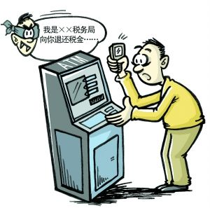
1
总结一下，有几点四点：

Slide 14
3 、“猜猜我是谁？+“到我办公室来一趟”诈骗手段合体？ 罪嫌疑人变换了作案手法，先“猜猜我是谁”，然后再冒充单位领导，找借口继续实施“到我办公室来一趟”的骗局，在途中利用下属对领导敬畏的心理实施诈骗。
1
防范建议：当接到不明号码的人说“猜猜我是谁”的电话时，要保持高度警惕，注意核实对方身份，不要轻易相信对方的种种理由而给其汇款。

Slide 15
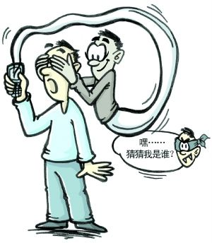
1
总结一下，有几点四点：

Slide 16
4、 短信直接汇款 “请把钱直接汇到××银行账号就可以了……”犯罪分子往往大批群发此类短信，撞大运，骗一个是一个。 如：此时正好有一笔业务汇款要办，加上自己业务繁忙，可能会疏于防范，未对汇款的真实身份进行核实，上当受骗的可能性很大。
1
防范建议：汇款一定要核实身份账号

Slide 17
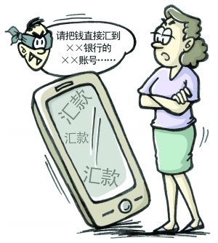
1
总结一下，有几点四点：

Slide 18
5 、”贷款”诈骗 犯罪分子以短信形式向手机用户发送低息免担保贷款信息，然后利用事主急需流转资金的心理进行诈骗。
1
防范建议：贷款应到银行信贷等金融部门申请办理，办理时应先审查对方资质。

Slide 19
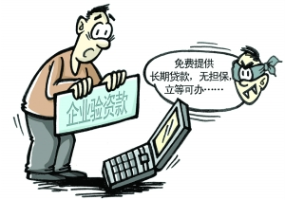
1
总结一下，有几点四点：

Slide 20
6、 盗QQ冒充熟人 盗取QQ号冒名顶替，向事主的QQ好友借钱。需要您特别当心的是一些冒充熟人的网络视频诈骗，犯罪分子通过盗取图像的方式，用“视频”与您聊天，您可千万别上当。
1
防范建议：及时安装、升级防、杀毒软件，遇上述情况一定要通过电话等其它通讯联络方式与好友直接核实，而不应轻信网络即时视频。

Slide 21

1
总结一下，有几点四点：

Slide 22
7 、虚假中奖 犯罪分子通过群发短信邮件等发布虚假中奖信息，利用受害人贪图利益、不告他人的心理，“限时领取”让受害人无暇甄别，以支付兑奖的手续费、交易费、税金等名目，对受害人进行层层剥削。
1
防范建议：养成正确的劳动价值观，不要相信和迷信“天上掉馅饼”、“一夜暴富”的事情，受害人往往都是沉浸在中奖的喜悦当中，对事件缺乏足够冷静的思考，最终受骗。

Slide 23

1
总结一下，有几点四点：

Slide 24
8 、“入会”服务 “电脑预测彩票中奖号码，推荐代炒股票保证盈利，不赚不收费。”犯罪分子利用你的投机心理，花言巧语劝你“入会”，借机收取会员费、服务费等。
1
防范方法：不要相信不切实际的投资回报，更不能轻易将资金交由他人代理操作投资，防止上当受骗。如有投资需求，应当选择正规、合法的投资渠道。

Slide 25

1
总结一下，有几点四点：

Slide 26
9 、钓鱼网站 犯罪分子采取网络钓鱼手段，发布虚假购物、票务等网页，以低价引诱事主网上购买，然后利用虚假网络支付平台等手段划转事主网上银行账户资金进行诈骗。
1
防范建议：若对方避开网上支付平台，诱使购物者直接通过银行转帐或到银行直接打款到其提供的银行帐号，一般为诈骗。
总结一下，有几点四点：

Slide 27

1
总结一下，有几点四点：

Slide 28
10 、恐吓敲诈 犯罪分子事先获取事主身份、职业、手机号等资料，拨打电话自称黑社会人员，受人雇佣要加以伤害，但事主可以破财消灾，随即提供账号要求受害人汇款。
1
防范方法：遇到此类事情，请不要相信并第一时间向公安机关报案。

Slide 29
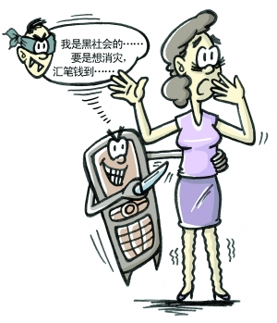
1
总结一下，有几点四点：

Slide 30
11 、编造亲朋事故 打电话谎称你的孩子被绑架或在外受意外伤害、突发急病等，要求你汇款。许多家长往往救子心切，未经核实，便把钱汇到诈骗嫌疑人指定的银行账户上。
1
防范方法：接到此类电话、短信，请不要着急，立即通过电话向本人核实，或者通过亲戚朋友、公安机关等可靠途径咨询，查证无误后才能办理。

Slide 31
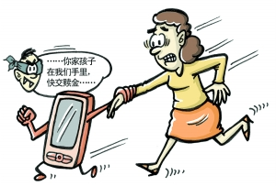
1

Slide 32
12、 QQ、微信冒充公司老总诈骗 犯罪分子通过搜索财务人员QQ群，以“会计资格考试大纲文件”等为诱饵发送木马病毒，盗取财务人员使用的QQ号码，并分析研判出财务人员老板的QQ号码，再冒充公司老板向财务人员发送转账汇款指令。 犯罪分子通过技术手段获取公司内部人员架构情况，复制公司老总微信昵称和头像图片，伪装成公司老总添加财务人员微信实施诈骗。
1

Slide 33
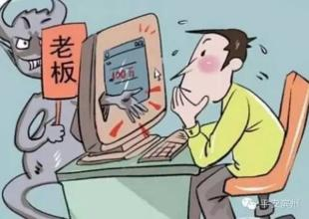
1
总结一下，有几点四点：

Slide 34
13、假称在银行的账户涉嫌犯罪 冒充银行工作人员和银行客服短信提醒，以“事主银行卡扣除年费或在外地巨额消费、透支”等为由诱骗回电咨询，然后以事主银行卡信息泄露需要开设安全账户服务实施诈骗。
1
总结一下，有几点四点：
防范建议：直接向银行客服咨询，而不通过诈骗短信提供的联系电话咨询。

Slide 35
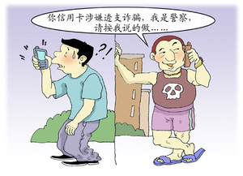
1
总结一下，有几点四点：

Slide 36
14.手机陌生电话拨打，响一、两声就挂。 遇到这样的情况，千万不要回电话，因为犯罪分子通过拨打你电话，让你误认为你熟人电话，诱使你回电话，如果你一旦回电话，就会被迫支付高昂的电话费。
1
防范建议：对陌生响一声电话保持警惕，不轻易回复。

Slide 37
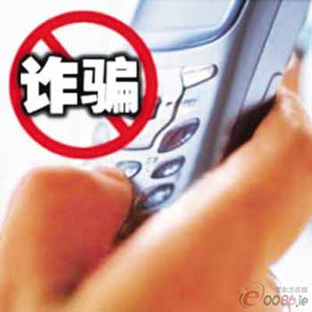
1

Slide 38
15、包裹藏毒。 不法分子给受害人发送领取包裹的手机短信，对方冒充警察称邮寄的包裹内藏有毒品，对方称要事主协助破案，要求事主按对方指示到银行柜员机上进行银行卡存款转账，等事主转账后，卡内存款就被转走。
1
防范建议：市民如果收到邮局包裹短信，请与邮局相关部门联系，切勿相信不法分子所谓包裹藏毒的说法，如有疑问请拨打110。

Slide 39

1

Slide 40
16、冒充领导诈骗 不法分子利用信息泄露获取受害人及其上司等信息，冒充上级领导干部，甚至模仿其领导讲话的声音，要求受害人“打点”（汇款）。
1
防范建议：首先树立正确的职场观，其次当接到自称上级领导的陌生电话主动打来，可以尝试拓展交谈一些当地的人事现状，这种做法可以第一时间在交谈中甄别真伪。

Slide 41
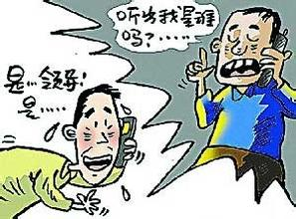
1

Slide 42
17.虚构绑架事实诈骗 犯罪分子拨打电话虚构绑架事主家人，谎称受害人的孩子被其绑架，并模拟孩子的哭声、叫喊声，从而骗取受害人钱财。
1
防范建议：当接到子女、亲属被绑架、突发疾病、遭遇车祸等电话时，不要慌张，要注意采取直接与子女、亲属联系的方法进行核实，不要贸然向对方汇款，防止上当受骗。

Slide 43
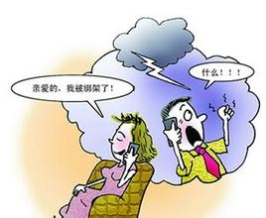
1

Slide 44
18. 医保、社保诈骗 犯罪分子冒充社保、医保中心工作人员，谎称受害人社保卡、医保卡资金出现异常，可能涉嫌犯罪，诱骗其将资金转入“安全账户”实施诈骗。
1
防范方法：接到此类电话、短信，请首先向医保、社保等机构咨询核实。

Slide 45
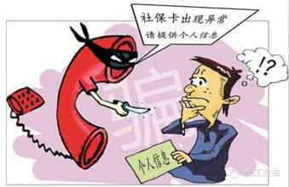
1

Slide 46
19.快递签收诈骗 犯罪分子冒充快递人员拨打事主电话，称其有快递需要签收但看不清具体地址、姓名，需提供详细信息以便送货上门。随后，通过快递送上物品（假烟或假酒），一旦事主签收后，犯罪分子再拨打电话称其已签收必须付款，且漫天要价，否则讨债公司或黑社会将找麻烦。
1
防范方法：遇到此类事情，请第一时间向公安机关报案并注意保存物品、语音等证据。

Slide 47
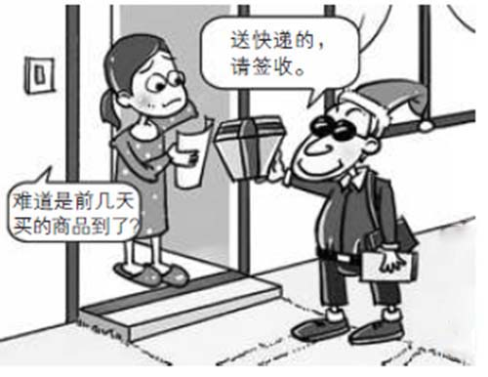
1

Slide 48
20.退款诈骗 犯罪分子冒充淘宝等公司客服拨打电话或者发送短信谎称受害人拍下的货品缺货，需要退款，要求购买者提供银行卡号、密码等信息，实施诈骗。
1
防范方法：淘宝等公司退款会退到支付宝内，不需要知道银行卡号等信息。遇到此类事情，请不要相信，直接向卖货商家咨询就知道真假。

Slide 49
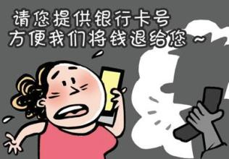
1

Slide 50
21. 二维码诈骗 诈骗分子以降价、奖励为诱饵，要求受害人扫描二维码加入会员，实则附带木马病毒。一旦扫描安装，木马就会盗取银行账号、密码等个人隐私信息，然后实施诈骗。
1
防范方法：不要随便扫描二维码，扫二维码后先辨别网址真假，如果不能辨别，请不要安装，以防被骗。如果发现感染木马，在不使用已感染的手机、电脑操作的前提下，立即更改银行账号密码，并重装系统。

Slide 51
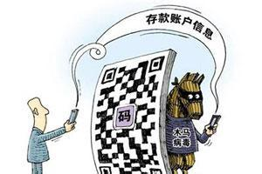
1

Slide 52
22. 兑换积分诈骗 犯罪分子拨打电话谎称受害人手机积分可以兑换智能手机，如果受害人同意兑换，对方就以补足差价等理由要求先汇款到指定帐户；或者发短信提醒受害人信用卡积分可以兑换现金等，如果受害人按照提供的网址输入银行卡号、密码等信息后，银行账户的资金即被转走。
1
防范方法：遇到此类事情，做到“四不”：不轻信、不透露个人信息、不转帐汇款、不点击不明链接，并向通信企业、银行等咨询核实。

Slide 53
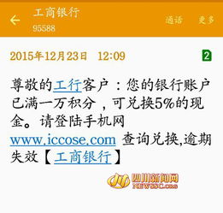
1

Slide 54
23. 补助、救助、助学金诈骗 犯罪分子冒充民政、残联等单位工作人员，向残疾人员、困难群众、学生家长打电话、发短信，谎称可以领取补助金、救助金、助学金，要其提供银行卡号，然后以资金到帐查询为由，指令其在自动取款机上进入英文界面操作，将钱转走。
1
防范方法：补助、救助资金均由当地民政等部门和社区发放，请首先向民政、社区咨询。不听从陌生人的指令、不执行不熟悉的网上银行和自动取款机操作。

Slide 55
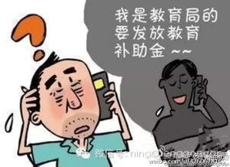
1

Slide 56
24. 票务诈骗 犯罪分子冒充航空公司客服人员以 “航班取消、提供退票、改签服务”为由，诱骗购票人员多次进行汇款操作，实施连环诈骗。
1
防范方法：接到电话、短信后，请通过航空公司公布的服务电话核实，最好到正规服务网点查询办理，以免造成损失。

Slide 57
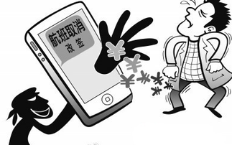
1

Slide 58
25. 电话欠费诈骗 犯罪分子冒充通信运营企业员工，向事主拨打电话或直接播放语音，以电话欠费为由，要求将欠费资金转到指定账户。
1
防范方法：到当地通信企业服务网点查询，以免造成损失。

Slide 59
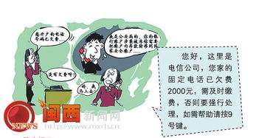
1

Slide 60
26. 电视欠费诈骗 犯罪分子冒充广电工作人员群拨电话，谎称以受害人名义在外地开办的有线电视欠费，让受害人向指定账户补齐欠费，否则将停用受害人本地的有线电视并罚款，部分人信以为真，转账后发现被骗。
1
防范方法：到当地正规服务网点查询，以免造成损失。

Slide 61
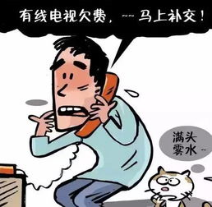
1

Slide 62
27. 提供考题诈骗 犯罪分子针对即将参加考试的考生打电话、发短信，称能提供考题或答案，不少考生急于求成，事先将首付款转入指定帐户，后发现被骗。
1
防范方法：非法出售、提供、购买国家规定考试考题和答案的，均涉嫌犯罪。请遵守法律，不要参与，并及时报警。

Slide 63
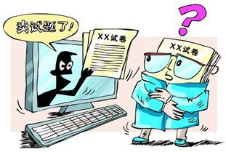
1

Slide 64
28. 刷卡消费诈骗 犯罪分子通过群发刷卡消费欺骗短信，引诱机主回拨短信上指定的号码查询，然后冒充银联中心或公安民警连环设套，要求将银行卡中的钱款转入所谓的“安全账户”或套取银行账号、密码从而实施犯罪。
1
防范方法：遇到类似事件，请通过银行公布的客服电话或到银行网点查询，千万不能向对方透露卡号和密码。

Slide 65
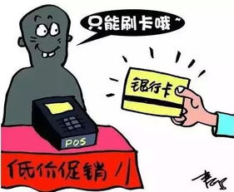
1

Slide 66
29. 高薪招聘诈骗 犯罪分子通过群发信息，以月工资数万元的高薪招聘某类专业人士为幌子，要求事主到指定地点面试，随后以培训费、服装费、保证金等名义实施诈骗。
1
防范方法：遇到类似事件，请先通过“全国企业信用信息公示系统”查询该企业的合法性，防止上当受骗。

Slide 67

1

Slide 68
30. 复制手机卡诈骗 犯罪分子群发信息，称可复制手机卡，监听手机通话信息，不少群众因个人需求主动联系嫌疑人，继而被对方以购买复制卡、预付款等名义骗走钱财。
1
防范方法：经专家证实，单凭手机号是无法实现手机卡复制的，接到此类信息请不要相信。

Slide 69
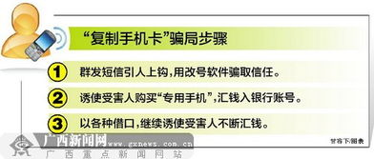
1

Slide 70
31. 冒充房东诈骗 犯罪分子冒充房东群发短信，称房东银行卡已换，要求将租金打入其指定账户内，部分租客信以为真，将租金转出方知受骗。
1
防范方法：遇到此类情况，请及时向房东本人核实帐号、用户名的准确性。

Slide 71
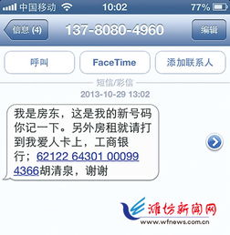
1

Slide 72
32. 低价购物诈骗 犯罪分子通过互联网、手机短信发布二手车、二手电脑、海关没收物品等转让信息，一旦事主与其联系，即以“缴纳定金”、“交易税手续费”等方式骗取钱财。
1
防范方法：请保持警惕，不要被低价诱惑，事先要交钱的一般为虚假信息。

Slide 73

1

Slide 74
33. 网购诈骗 犯罪分子开设虚假购物网站或网店，一旦事主下单购买商品，便称系统故障，订单出现问题，需要重新激活。随后，通过QQ发送虚假激活网址，受害人填写好账号、银行卡号、密码及验证码后，卡上金额不翼而飞。
1
防范方法：尽量上有知名度、信用度和安全保障的网站购物，并认真核对网站网址，防止上虚假网站；在购物过程中不要点击通过网站专用聊天工具以外的方式（包括QQ、微信）发过来的链接。

Slide 75
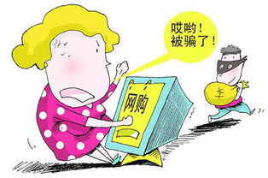
1

Slide 76
34. 订票诈骗 犯罪分子制作虚假的网上订票公司网页，发布订购机票、火车票等虚假信息，以较低票价引诱受害人上当。随后，再以“身份信息不全”、“账号被冻”、“订票不成功”等理由要求事主再次汇款，从而实施诈骗。
1
防范方法：网上订票尽量上官方网站、大型知名网站、熟悉的订票公司办理，以免上当受骗、耽误行程。

Slide 77
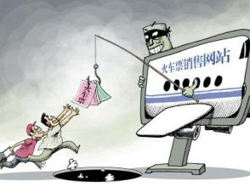
1

Slide 78
35. 办理信用卡诈骗 犯罪分子通过短信、邮件等发送可办理高额信用卡的虚假广告，一旦事主与其联系，犯罪分子以“手续费”、“中介费”、“保证金”等形式要求事主连续转款。
1
防范方法：办理信用卡需要提供本人身份证件等资料到银行网点办理。即使通过银行官方网站申请，也要本人到银行网点提交身份证件等资料或银行工作人员上门核对身份无误后才能开通。所以，此类信息均为虚假，请不要相信。

Slide 79

1

Slide 80
36. 虚构色情服务诈骗 犯罪分子在互联网上留下提供色情服务的电话，待受害人与之联系后，称需先付款才能上门提供服务，受害人将钱打到指定账户后发现被骗。
1
防范方法：色情服务属于违法行为。请养成健康的生活方式，遵守法律法规、遵守社会公德，也会减少自己被骗的几率。

Slide 81

1

Slide 82
37. 收藏诈骗 犯罪分子冒充各种收藏协会或公司的名义，发短信或印制邀请函邮寄各地，称将举办拍卖会并留下联络方式。一旦事主与其联系，则以预先缴纳评估费、保证金、场地费等名义，要求受害人将钱转入指定帐户。
1
防范方法：遇到此类事情，请不要轻易相信，首先查询该机构的合法性，经实地考察后，再作决定。

Slide 83
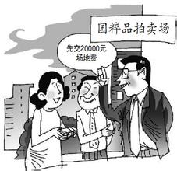
1

Slide 84
38. 微信诈骗——点赞诈骗 犯罪分子冒充商家发布“点赞有奖”信息，要求参与者将姓名、电话等个人资料发至微信平台，套取个人信息后，拨打电话声称已中奖，随后以交纳“手续费”、“公证费”、“保证金”等形式实施诈骗。
1
防范方法：遇到此类事情，不轻信、不转帐、不汇款。

Slide 85

1

Slide 86
39. 微信诈骗－伪装身份诈骗 犯罪分子利用微信“附近的人”查看周围朋友情况，伪装成“高富帅”或“白富美”,骗取感情和信任后,随即以资金紧张、家人有难等各种理由骗取钱财。
1
防范方法：遇事要冷静，不要轻易相信他人，涉及金钱的事要谨慎。

Slide 87

1

Slide 88
40. 微信诈骗－代购诈骗 犯罪分子在微信圈假冒正规微商，以优惠、打折、海外代购为诱饵,待买家付款后,又以“商品被海关扣下,要加缴关税”等为由要求加付,一旦获取购货款则无法联系。
1
防范方法：网上购物请使用支付宝等安全付款方式。

Slide 89
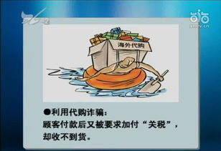
1

Slide 90
41. 微信诈骗－爱心传递诈骗 犯罪分子将虚构的寻人、扶困的帖子以“爱心传递”的方式发布在朋友圈里,引起不少善良网民转发,实则帖内所留联系方式绝大多数为外地号码,打过去不是吸费电话就是通讯诈骗。
1
防范方法：遇到此类事情，请报案并及时向腾讯公司举报，防止他人受骗。

Slide 91

1

Slide 92
42. 微信诈骗－利用公众账号诈骗 犯罪分子盗取商家公众账号或者使用 “交通违章查询” 等假公众帐号，发布虚假消息，让人信以为真,然后实施诈骗。
1
防范方法：请先通过查询微信认证资料或者查看历史消息辨别公众账号的真实性。如果不能辨别，请不要相信。

Slide 93
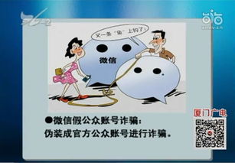
1

Slide 94
五、真实案例：防不胜防
1

Slide 95
真实案例：防不胜防
一个车牌号引发的信用卡套现案件是如何发生的？
男子章某供述，2014年4月的一天，他在厦门白鹭洲路边闲逛，看见了一部豪车。“开豪车的车主，一定会有高额信用卡！”
章某有了这个念头后，立即记住了那部车的车牌号。接下来，他进行了一系列堪称天衣无缝的连环动作。
章某先在网上通过不法商贩，买到了该豪车的车主姓名、身份证号码等信息，发现车主叫龚某某。
接着，他又花钱在网上找不法商贩购买了龚某某的征信信息报告。这份报告显示，龚某某的名下有一张授信额度为20万元的信用卡。
1
总结一下，有几点四点：

Slide 96
真实案例：防不胜防
随后，章某便拨打银行客服电话，把卡主身份证号报给客服，假装询问自己的信用卡是否欠款。为了获得龚某某信用卡的卡号，章某欺骗客服说：“我要还款但没有带卡，请你帮忙报下我的卡号。”结果，银行客服在简单询问后就说出了卡号。
有了卡主的身份信息、信用卡卡号、联系电话后，章某和妻子吴某又找人办理了虚假身份证——上面的姓名和身份证号均为龚某某的真实信息，但照片却是他自己的。
如何拿到信用卡是下一步的关键。首先，夫妻二人持着龚某某的假身份证到通讯营业厅挂失了龚某某的手机卡，补办出新的手机卡。
1
总结一下，有几点四点：

Slide 97
真实案例：防不胜防
然后，章某使用该手机卡联系银行客服人员，把卡主信用卡的联系地址、捆绑电话等都进行了变更。
最后，章某再打电话要求挂失补办信用卡。当新信用卡办理出来后，银行通过短信通知到章某更改过的手机号码上。
一拿到信用卡，夫妻俩便进行非法套现。让两人“喜出望外”的是，卡主龚某某原本在这张信用卡上还有30万元存款。他们将大部分存款与授信款一并套现出来，共计45万元。
只是因为车牌号被人看了一眼，卡里的钱就不声不响地飞入了骗子的口袋里。这时，受害者的内心戏，不单单是拍拍脑袋，大喊一声“防不胜防啊”，更多的是出于对骗子的恐惧。
1
总结一下，有几点四点：

Slide 98
六、如何预防电信诈骗
1
总结一下，有几点四点：

Slide 99
几乎每个人都接到过诈骗电话或者诈骗短信，即便是有时明知是诈骗短信，也有可能会无意间上当。北京市一位许先生因为回复一条短信而导致财产全无就是这样的案例。当时他在地铁上，收到一条业务办理的短信，结果无意中回复了一条“退订”短信，手机卡被人远程更换，从而各种账号和密码被攻破。
1
总结一下，有几点四点：

Slide 100
由于现在的很多账号和密码都与手机号码有关系，一旦手机号码出现异常，就很有可能会造成经济上的损失。同时，由于人们与手机的使用粘性不断增强，与手机之间的互动也非常频繁，往往一个不经意的动作，如点击短信上的链接，网站上的链接，或者登录公共区域内的WiFi，手机上的个人信息就很有可能就被不法分子掌握。所以，常备防范心理非常重要。
1
总结一下，有几点四点：

Slide 101
总之，防范电信诈骗要做到“三不一要”： 不透露：不贪小利或言语诱惑，不向对方透露自己及家人的个人信息、存款、银行卡等情况，如有疑问应立即与身边亲友核实或求助110。 不轻信：不轻信不明电话或手机短信，不轻信不法分子的花言巧语或危言耸听，要及时挂掉电话，不回短信电话，不给不法分子布设圈套的机会。 不转账：封堵不法分子的最后一扇门，不向陌生人或不明账户汇款转账，保证自己银行卡内的资金安全。 要及时报案：万一上当受骗或听到亲戚朋友被骗，请立即向公安机关报案，并提供骗子的账号和联系电话等详细情况，以便公安机关开展侦查破案工作。
1
总结一下，有几点四点：

Slide 102
必备安全软件安装
安全软件虽然不能绝对保证手机的安全，但是还是要在手机上安装一些必备的安全软件。让手机在没有任何防范下裸奔在网络极度发达的今天，绝对是一件可怕的事情，尤其是安卓手机。360安全卫士、猎豹安全卫士、腾讯手机管家等。此外，有运营商也在试图利用自身的大数据，为手机用户保驾护航。比如，广东移动推出治理骚扰诈骗电话新措施，用户如果接到疑似骚扰诈骗电话，手机屏幕上将会弹出提醒。这款应该在非智能机上也可以显示，并且不用下载任何软件。
1
总结一下，有几点四点：

Slide 103
谢 谢 !

